Slide 1
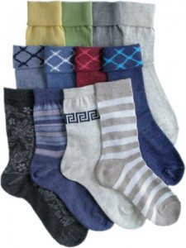
ИСТОРИЯ НОСКОВ

Slide 2
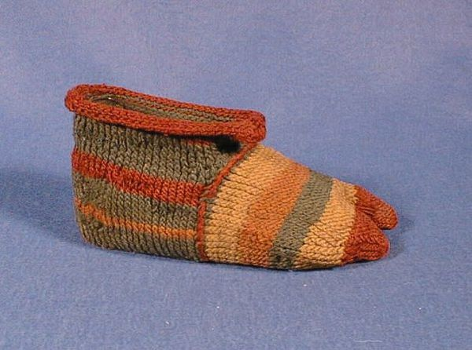
Этот носок был сделан в Египте, примерно в IV-V вв. от Рождества Христова. Как вам такая сохранность? Сегодня в центре нашего внимания — история носков ! Мы посмотрим на сохранившиеся образцы, сравним их со своими , и я немного расскажу про них. Вязаные изделия всегда ценились очень высоко . Например, в Европе их могли поначалу носить только очень состоятельные люди . А начнем мы, собственно, с египетского носка. Итак…

Slide 3
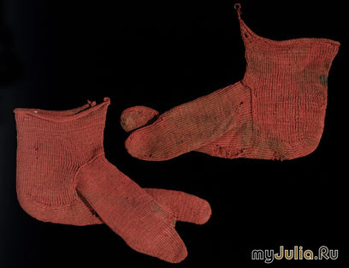
В коптских гробницах ученые обнаружили вязаные носки III — V в.в. Однако мастерство исполнения позволяет предполагать, что техника вязания была известна коптам и раньше . Носки (Египет, 3-5 в.в. до нашей эры), ручное вязание, шерсть

Slide 4
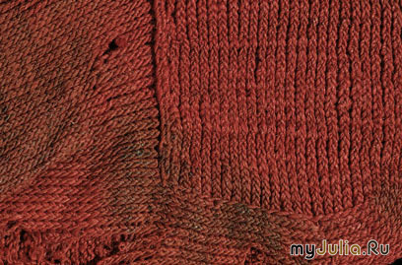
Эти носки, выкопанные в Египте в начале 19 столетия, и являются самым древним образцом вязаных изделий в мире. Для удобства ношения сандалий большой палец на носках вывязывался отдельно

Slide 5
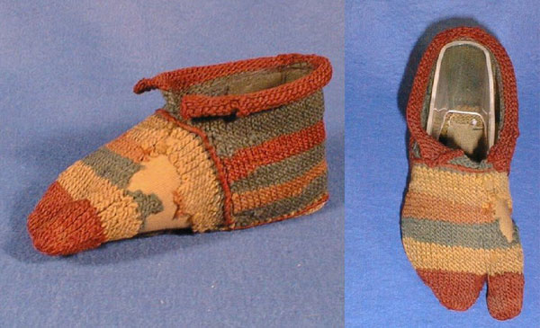
Эти носки, выкопанные в Египте в начале 19 столетия, и являются самым древним образцом вязаных изделий в мире. Для удобства ношения сандалий большой палец на носках вывязывался отдельно. Вязание, по словам историков, "...велось одной спицей нитью в три сложения. Каждая петля формировалась отдельно и тщательно подгонялась друг к другу пока не приобретала аккуратный вид. Этот тип вязания был в разы медленнее, чем шитьё, и вскоре заменился на более быстрый, двухспицевый ...". Материал - шерсть и растительное волокно. В носок, для поддержания формы, вставлен картон

Slide 6
Этот шерстяной носок нашли в 1913-1914 годах при раскопках в Верхнем Египте. Поскольку его высота 7, а длина 14 см., то очевидно, что его носил ребенок. А поскольку в местах, где его нашли, проживали копты, то ребенок, скорее всего, происходил из коптской семьи.
Коптами называют сравнительно небольшую часть египтян, которые исповедуют христианство. В основном это православие.
Вообще копты всегда любили яркие расцветки. Вот еще пример их носков – на этот раз перед нами отлично сохранившаяся пара.
Так же шерстяные, слегка нестиранные, но оно понятно – ведь им полторы тысячи лет, а то и больше!

Slide 7
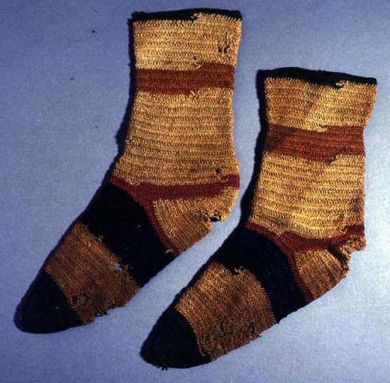

Slide 8
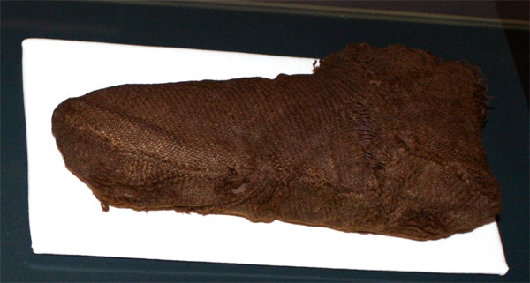
Перенесемся из теплого Египта в холодную Скандинавию. Как правило, жены делали своим викингам однотонные шерстяные носки, белые или серые. Высота их была совершенно разной – могла быть под колено, а могла быть и до щиколотки В Исландском историческом музее хранится один такой носок – опять один, без пары

Slide 9
Русь В Рязанской области, под городом Пронском, археологи нашли носок, вместе с надетым на него башмаком. Обувь сохранилась плохо, а вот носку повезло больше. Его датируют 11-12 веком, а хранят в Рязанском историко-архитектурном музее-заповеднике. Здесь интересно не только то, что носок отлично сохранился, а еще и то, что он был явно выше самого ботинка. Кроме того, носок, скорее всего, снимали вместе с ботинком. Хотя кто его знает. История носков не менее загадочна, чем история оружия…

Slide 10
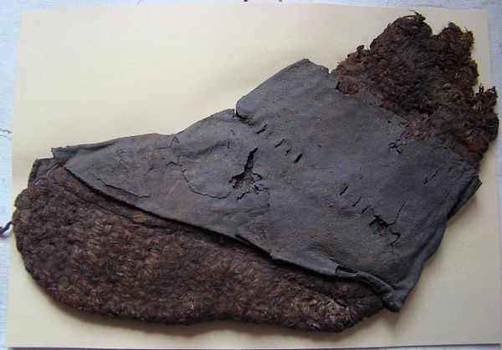

Slide 11
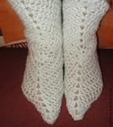

СОВРЕМЕННЫЕ НОСКИ

